Slide 1
CA VOL: HDF5における コンテキストによるI/O最適化
筑波大学
木下 嵩裕
建部 修見
Notes:
CA VOL HDF5におけるコンテキストによるI/O最適化と題しまして，
筑波大学より木下が発表します．
よろしくお願いします．

Slide 2
発表の構成
背景
HPCにおけるI/O
HDF5 Virtual Object Layer
先行研究
既存のI/Oの問題
提案手法
評価
まとめ
Notes:
発表の構成です．
まず初めに背景，
背景では，HPCにおけるI/Oについて，
今回の研究で利用したHDF5のVirtual Object Layerについて
次に既存のI/Oでの問題点，
次に先行研究
提案手法とその評価，
最後にまとめをします．

Slide 3
HPCにおけるI/O
複数の計算ノードから同じ 並列共有ファイルシステムにアクセスする
Notes:
一般的なHPCシステムでは，計算ノードは共有利用されるため2次記憶装置を持っていません．
正確にはSSDや不揮発メモリは搭載されていますが，計算ノードの割り当ての際にリセットされるため，
計算中に利用するのみで永続化したいデータを置くことは出来ません．
計算に際して必要なデータは都度，並列共有ファイルシステムから取得し，計算で利用します．
また，永続化したいデータは計算ノードからネットワークを通じてを並列共有ファイルシステムに書き込みます．
この時，複数の計算ノードから同じ並列共有ファイルシステムにアクセスがされます．
そのため，複数の計算から同時にアクセスされた時，アクセスの仕方などによって並列共有ファイルシステムが十分な性能を発揮できないこともあります．

Slide 4
HPCにおけるI/O
HPCにおけるI/O
計算結果の出力
初期条件などのデータ入力
スナップショット(チェックポインティング)
計算性能の指数関数的向上に比べてストレージ性能の向上幅は低い
計算性能の向上にしたがってI/Oサイズも増加
ストレージの性能向上が不可欠
Notes:
HPCでの計算過程で発生するI/Oには次のようなものがあります．
何か計算をしたときのその計算結果の出力，
初期状態等のデータの入力
スナップショットチェックポイント，学習やシミュレーションなどで計算途中の状態を格納することが挙げられます．
これらによって並列共有ファイルシステムへのアクセスが発生します．
また，これらのI/Oは直接低レベルなAPIで読み書きをするわけではなく，HDF5やpnetCDFなどの並列I/Oライブラリを用いることが多いです．
近年では，計算ノードの演算機の性能は指数関数的に向上し，それに伴ってI/Oのサイズも増加しています．
しかし，ストレージは演算機ほどの性能向上には至っていません．
そのため，ストレージの性能向上が不可欠です．

Slide 5
HPCにおけるI/O
スナップショット / チェックポインティング
I/O時間の隠蔽，高速化によってアプリケーションの
実行を効率的に行うことができる
Notes:
先程挙げたI/Oの中でも最もボトルネックとして挙げられるのはスナップショットです．
図のように何らかの計算をしたのちその結果，大量のデータを毎回に並列共有ファイルシステムに格納します．
バーストバッファー，キャッシュ等の最適化を導入することによりI/O処理の時間を短くして全体の効率的に行うをことが可能となります．

Slide 6
HPCにおけるI/Oスタック
多くのアプリケーションは高レベルI/Oライブラリを利用する
Notes:
図はHPCにおけるI/Oスタックです．
多くのアプリケーションは低レベルなAPIを利用して，直接ファイルシステムにデータを書き込むわけではなく，NetCDFやHDF5等の高レベルI/Oライブラリを用いて高レベルなAPI経由でデータを書き込みます．
そしてその高レベルI/OライブラリがMPIIO等の並列I/Oライブラリ経由でLustreなどといった並列共有ファイルシステムへ書き込みを行います．

Slide 7
HDF5とは
HPCで使われるデーター格納ライブラリ(ファイルフォーマット)の1つ
型付きの多次元配列や，そのデータをまとめるグループなどから様々な機能から構成される．
SSFで複数のデータ等を格納することができる
Notes:
今回の研究で利用するライブラリHDF5について説明します．
HPCでよく使われる高レベルデーター格納ライブラリ(ファイルフォーマット)の1つです．
型付きの多次元配列や，そのデータをまとめるグループなど，データを扱う上で便利である様々な機能から構成されています．
シングルシェアードファイルで1つの大きなファイルに複数のデータセット等を格納することができます．

Slide 8
HDF5 Virtual Object Layer
HDF5のAPIをインターセプトする Virtual Object Layer(VOL)という仕組みがある
Notes:
このHDF5にはストレージに対して書き込みを行う部分に独自の実装を可能とするVirtual Object Layer VOLと呼ばれる仕組みがあります．
アプリケーションから呼び出されたHDF5の関数は内部でVOLプラグインに実装された関数コールバック群を呼び出します．
このVirtual Object Layerでは，Group, Dataset, Datatypeなど，HDF5の機能についてそれぞれopenやcloseなどのコールバックを実装するようになっています．
プラグインを何も適用せずに，通常のPOSIX I/OでHDF5の関数を呼び出した際もこのVirtual Object Layerを経由して実行が行われており，内部にあるNative VOLという名前のプラグインでI/Oが実行されるようになっています．
独自の実装によってノードローカルSSDの活用，並列ファイルシステムへの書き込みをノンブロッキングにすることが可能であり，すでに様々なVOLプラグインが実装されています．
代表的なものには，Async VOL, DAOS VOL，Log VOLなどがあります．

Slide 9
HDF5 Virtual Object Layer
プログラム中で任意の共有ライブラリ(.so)を読んで，そこに実装されているVirtual Object Layerのプラグインを読むことができる
$ HDF5_PLUGIN_PATH=/path/to/plugin/directory \
HDF5_VOL_CONNECTOR=”my_vol_connector \ under_vol=0;under_info={}”
/path/to/program
プラグインは環境変数で簡単に差し替え可能である
ポータビリティに優れている
Notes:
HDF5のVirtual Object Layerは，プログラム中でH5P_Set_Vol()関数を使い，共有ライブラリを読み，そこに実装されている関数によるI/O処理をすることもできます．
また，環境変数で上の例のようにHDF5_PLUGIN_PATHでプラグインのディレクトリを指定し，
HDF5_VOL_CONNECTORにプラグインの名前とオプションを与えたうえでプログラムを実行することによって，
HDF5がプログラムの実行時にプラグインを読み込み，そのプラグインの実装経由でストレージへの書き込みが可能となっています．
そのため，既存のプログラムでHDF5が利用されている場合，環境変数を設定するのみで
プログラムのソースコードに手を入れることなくストレージの層を差し替えることが出来るため，既存のアプリケーションへの適用が容易となっています．

Slide 10
関連研究1 Cache VOL
各プロセスがノードローカルストレージにキャッシュ
Huihuo Zheng, Venkatram Vishwanath, Quincey Koziol, Houjun Tang, John Ravi, John Mainzer, and Suren Byna. Hdf5 cache vol: Efficient and scalable parallel i/o through caching data on node-local storage. In 2022 22nd IEEE International Symposium on Cluster, Cloud and Internet Computing (CCGrid), pp. 61–70. IEEE, 2022.
Notes:
既にこのVirtual Object Layerを使った研究はいつくかされています．
まず，ノードローカルSSDを使ったCache VOLがあります．
書き込み時にはまずノードローカルストレージに書き込みを行い，それを非同期にバックグラウンドで書き戻します．
この研究では，書き込みを単純にノードローカルストレージにキャッシュするのみです．

Slide 11
関連研究2 DAOS VOL
手動でstripe_countを設定することはできるが，自動ではない
Jerome Soumagne, Jordan Henderson, Mohamad Chaarawi, Neil Fortner, Scot Breitenfeld, Songyu Lu, Dana Robinson, Elena Pourmal, and Johann Lombardi. Accelerating hdf5 i/o for exascale using daos. IEEE Transactions on Parallel and Distributed Systems, Vol. 33, No. 4, pp. 903–914, 2021.
Notes:
次にDAOSを用いたVOLプラグインがあります．
DAOSはintelなどが開発した不揮発メモリやNVMe SSD上で動作する分散オブジェクトストレージです．
DAOS VOLでは，HDF5のファイルを複数のDAOSのオブジェクトで表現するようにしています．
H5P_set_chunk()で複数のオブジェクトにまたがってデータを格納する，lustreでいうstripe countを設定することはできますが，自動でstripe_countを設定するといった最適化をしていません．

Slide 12
課題
渡された型やそのサイズ，その形状，そのI/Oが何によるものなのか Virtual Object Layerで扱える，そのI/Oが呼び出されたコンテキストが生かし切れていない
そのI/Oが呼び出されたコンテキストを 利用することによるI/O最適化の可能性
Notes:
既存のVOLを使った研究では
Datasetであれば渡された型やそのサイズ，その形状のような
Virtual Object Layerの実装中でHDF5のAPIを用いて得られる，
そのI/Oが呼び出されたコンテキストが生かし切れていません．
そのI/Oが呼び出されたコンテキストを基にチャンクサイズなどを決定することが出来れば，
MPI-IOのレイヤーではできないより高度なI/Oの最適化が可能であると考えられます．
また，アプリケーションユーザーに負担なく自動的に最適化が可能です．

Slide 13
HDF5のファイル構造
HDF5のDatasetは実際のファイルでは
Dataset headerとDataset dataで構成される
Notes:
HDF5のファイル構造について説明します．
HDF5は１つのシングルシェアードファイルに対して複数のデータセットなど様々な要素を格納することができます．
特にスナップショットやチックポイントでデータを格納されるときのに使われるDatasetはファイルに上の図のように格納されます．
Dataset headerにはDatasetに関するメタデータ，例えば，そのDatasetの次元数，要素の数，要素の型，などです．
Dataset dataにはそのヘッダーで管理されたDatasetの実データが格納されています．
複数のDatasetが格納されるときはこのDataset headerとDataset dataの組がDatasetの数だけ格納されます．

Slide 14
アクセスパターン( segmented )
segmented: rankごとに順番に書かれる
Notes:
特に，このDataset dataのアクセスパターンについて説明します．
大きく分けてsegmentedとstridedという2つのアクセスパターンに分けられます．
segmentedなアクセスパターンについては，図のようにファイルに格納したとき，各プロセスの書き込む領域が連続するように書き込まれます．

Slide 15
アクセスパターン( strided )
strided: 各rankの領域が非連続
Notes:
次にstridedなアクセスパターンについてですが，
Stridedでは各プロセスが書く領域が図のように分割されて各プロセスの並びがその形状の縦の数だけ並びます．

Slide 16
ロック競合
同一チャンクに対するアクセスはserializeされる
Notes:
先ほど示したDataset dataに各プロセスがデータをstridedアクセスパターンで書き込んだときの図です．
Lustreなどの多くのファイルシステムでは，データを格納する最下層の単位であるオブジェクトでは並列性がありません．Lustreではstripe_sizeによってそのオブジェクトの大きさを設定できますが，そのサイズによっては複数のプロセスから同じオブジェクトに対して書き込みが発生しますが，そのオブジェクトの単位では並列にI/Oが行われいため，並列度が下がります．
この図では上の競合ありの場合では，chunk 0に対して64プロセスから書き込みが行われています．
この場合，64プロセスの書き込みは並列に行うことができないので互いにロックを取り合い，それが性能の低下の原因となります．
下の例では各プロセスの書き込みサイズと同様のチャンクサイズを設定したものであり，各プロセスは互いに競合することなくそれぞれのチャンクに書き込みを行うことができ，並列度が上がります．
データの境界を意識してオブジェクトのサイズを設定することによって，各プロセスからの競合を減らすことができ，
並列度をたかめ，本来のストレージ自体の性能を引き出すことが可能となります．

Slide 17
Context-Aware VOL
書き込み時に得られるコンテキスト(データの型やデータのレイアウト)を利用して，ad-hocファイルシステムへの書き込みを高速化する
Dataset data(HDF5の実データが格納されている部分)のみをad-hocファイルシステムであるCHFSにコンテキストに基づいてチャンクサイズを設定しロック競合を減らした書き込みを行う
コンテキストを利用したI/Oの最適化を実現
Notes:
本研究では，以上の課題を解決するために，
書き込み時に得られるデータの型やデータのレイアウト等のコンテキストを利用して，ad-hocファイルシステムへの書き込みを高速化する
VOLプラグイン，CA VOLを開発しました．
HDF5のファイルの中で実データが格納されているDataset data部分のみをad-hocファイルシステムであるCHFSに対してコンテキストに基づいてチャンクサイズを設定，ロック競合を減らした書き込みを行います．

Slide 18
CA VOLのデータパス
Dataset DataのみをCHFSに書き込む VOLプラグインを作成する
Notes:
データパスについて図で説明します．
アプリケーションはHDF5からCA VOLを経由してI/Oを行います．
CA VOLはDataset dataのみをCHFSに書き込みを行うようにする．
その他の部分に関してはNative VOLを経由してMPI-IO経由でLustreに対して書き込みを行います．

Slide 19
提案手法
この部分のみCHFSにオフロードする
Dataset DataのみをCHFSに書き込む VOLプラグインを作成する
Notes:
図のこの部分のみをオフロードします．
これまでのI/Oの高速化手法では，MPI-IO等の低いレイヤーで実装されており，ファイル全体を一様にしか扱えません．I/Oのサイズ等から推測可能ではあるとは思いますが，どの部分に何が格納されているかという情報はわかりません．
また，このDataset dataの始まりの部分は書き込み先のストレージの最下層のオブジェクトの境界に適切にアライメントされているとは限りません．
H5P_set_alignmentでアライメントのサイズは設定する事ができますが，マニュアルで設定する必要があります．
Virtual Object Layerは先ほど説明したように，HDF5の機能レベルで独自の実装をすることが可能である仕組みであるので，
ある部分のみを別のストレージに書き込むということが可能です．
今回のCA VOLではこのファイルの中のDataset dataの部分をCHFSに書き込みました．
これによりad-hocファイルシステムに書き込みを行う際，Dataset dataのアライメントを取りやすい．
また，単純なアクセスパターンに落とし込みやすくなります．
データセットの名前でファイルを作成し，1データセット1ファイルで書き込みを行います．

Slide 20
コンテキスト
レイアウト情報を元にデータ境界を計算し， チャンクサイズを決める
Notes:
HDF5のVOLのDatasetのwriteコールバックでは，このような情報を得ることができます．
H5S_get_select_bounds()でそのデータセットのどの領域が書き込まれるのかを取得できます．
rank 0だっと際は黄色の矢印のindexを得ることができます．
H5S_get_simple_extent_dims()でこのデータセットのシェイプを得ることができます．
このデータセットであれば青い線です．
H5S_get_simple_extent_ndims()で次元数を得ることができます．
このデータセットであれば2が帰ってきます．
H5Tget_size()でこのデータセットに格納されている各要素の型のサイズを得ることができます．
このようなレイアウト情報を元にデータ境界を計算し，チャンクサイズを決定します．

Slide 21
チャンクサイズの決定アルゴリズム
chunk_size = 型のサイズ;
for(size_t s = 0; s < 次元; s++) {
chunk_size *= s次元目の書き込みサイズ;
if( s次元目の書き込みサイズ != s次元目の全体のサイズ) break;
}
上のアルゴリズムでデータの連続している領域の大きさを計算する
Notes:
Dataset dataを１つのファイルに対応させてad-hocファイルシステムに書き込みを行うので
データの連続している大きさを計算することができれば書き込み時のプロセスごとのデータ境界と
ad-hocファイルシステムでの最下層のオブジェクトの境界を合わせることができます．
具体的なアルゴリズムについて説明します．
連続する要素数を取ることができれば良いので，
発行された書き込みのシェイプとそのデータセットのシェイプを順番に次元ごとに比較します．
ある次元でデータセットのシェイプと書き込みのシェイプが同じであれば，次の次元を比較し，
異なる大きさになるまで繰り返します．その大きさを順番に掛けます．
これによってn次元のデータがシリアライズされたときに連続する領域の大きさを計算できます．

Slide 22
実装
書き込みが発行されたときにはじめてあるプロセスがする書き込みの大きさがわかるのでファイルは遅延create
open/create時点ではDataset dataを格納するファイルはつくらない
write時点でrank 0の書き込みシェイプとDataset dataのシェイプを比較して書き込み粒度を決定，その値を元にファイルを作る
他のプロセスはMPI_Barrier()をしてファイルの作成を待ち，Dataset dataの書き込みを行う．
Notes:
書き込みが発行されたときにはじめてあるプロセスがする書き込みの大きさがわかるのでopen/create時点ではDataset dataを格納するファイルはつくれません．
一番最初のwrite時点でrank 0の書き込みシェイプとDataset dataのシェイプを比較して先ほど説明したアルゴリズムで書き込み粒度を決定，その値を元にファイルを作ります．
他のプロセスはMPI_Barrier()をしてファイルの作成を待ち，rank 0のファイルの作成が終わった後Dataset dataの書き込みを行う．

Slide 23
CHFS (Parallel Consistent Hashing File System)
不揮発メモリ上で構築できる分散ファイルシステム
不揮発メモリ上でkey-value storeを実現するpmemkvを利用，Ringとコンシステントハッシングを用いて各ノードに分散させる．
key :ファイルのfull path + チャンク番号
value: メタデータやデータ本体
ファイルごとにプログラムからチャンクサイズを設定可能である．
スケーラブルなメタデータ性能とアクセス性能
プログラム中からチャンクサイズを設定可能
Osamu Tatebe, Kazuki Obata, Kohei Hiraga, and Hiroki Ohtsuji. Chfs: Parallel consistent hashing file system for node-local persistent memory. In International Conference on High Performance 3 Computing in Asia-Pacific Region, pp. 115–124, 2022
Notes:
バックエンドに用いたCHFSについて説明します．
CHFSでは，不揮発メモリ上でkey-value storeが使えるようになるpmemkvというライブラリを利用して作られています．
keyはファイルのフルパス + チャンク番号， valueがメタデータやデータ本体で，そのkeyとvalueのペアが不揮発メモリ格納されます．
コンシステントハッシング法によって各ノードに対してデータを分散，格納します．
このアーキテクチャでは，中央集権的なメタデータサーバーが存在しないため，
メタデータ性能とアクセス性能のスケーラビリティが高くなっています．
また，プログラム中でファイルを作成するときにチャンクサイズを指定することができ，
それをファイルごとに設定することができます．
バックエンドがpmemなので，その指定したサイズそのままの大きさでpmemに格納がされます．

Slide 24
ベンチマーク
h5bench write
vpic-ioなどの素粒子物理シミュレーションのI/Oを模したベンチマーク
16プロセス / ノード , weak scaling 1〜64ノード
問題サイズ 8192 x 8192, 6GB / プロセス
最適化なしではチャンクサイズを512KiBに設定
Notes:
今回の評価実験で使ったベンチマーク h5bench writeについて説明します．
vpic-ioという素粒子物理シミュレーションのI/Oを模したベンチマークで，
各プロセスが問題サイズ分のparticleの情報を1つのHDF5のファイルに複数のデータセットで書き込みます．
今回は問題サイズを8192 x 8192に設定しました．
各プロセスは計6GBを書き込みます．
各ノードに16プロセスを配置して，weak-scalingで1-64ノードで測定を行いました．
今回のCA VOLでは，書き込み競合の発生しないチャンクサイズを自動的に設定するという設計をしています．
そのため，base lineとして最適化なしの書き込みではチャンクサイズを512KiBに設定するようにしています．

Slide 25
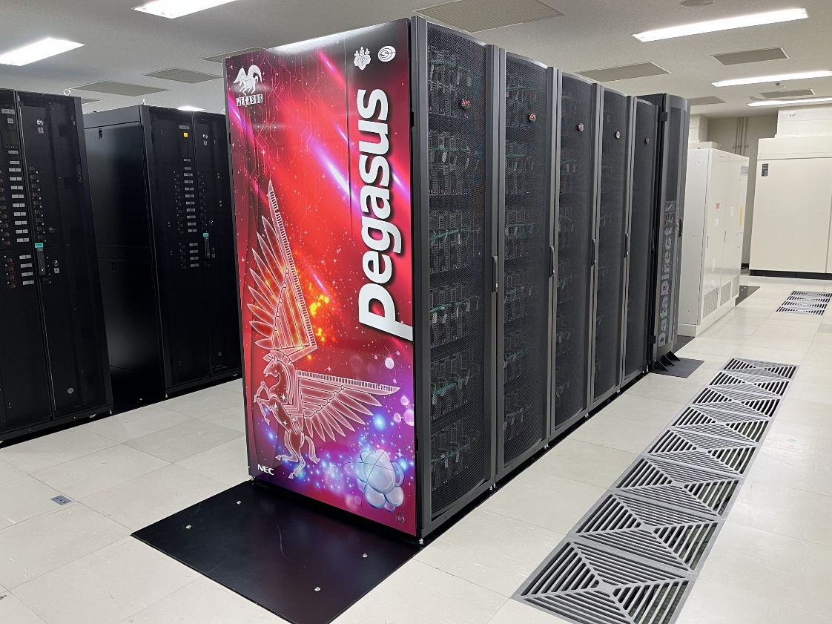
実験環境
Pegasus
CPU:
Sapphire Rapids 48core
GPU:
Nvidia H100 PCIe
メモリ:
128GiB DDR5
不揮発メモリ: intel Optane Crow Pass ２TiB
SSD:
2 * 3.2TB (7 GB/s)
ネットワーク:
NVIDIA Quantum-2 (200Gbps)
Notes:
実験環境です．
筑波大学に設置されたPegasusスーパーコンピューターで実験を行いました．
CPUはSappire Rapids 48coreで，不揮発メモリは第3世代のintel optaneを2TiB搭載しています．

Slide 26
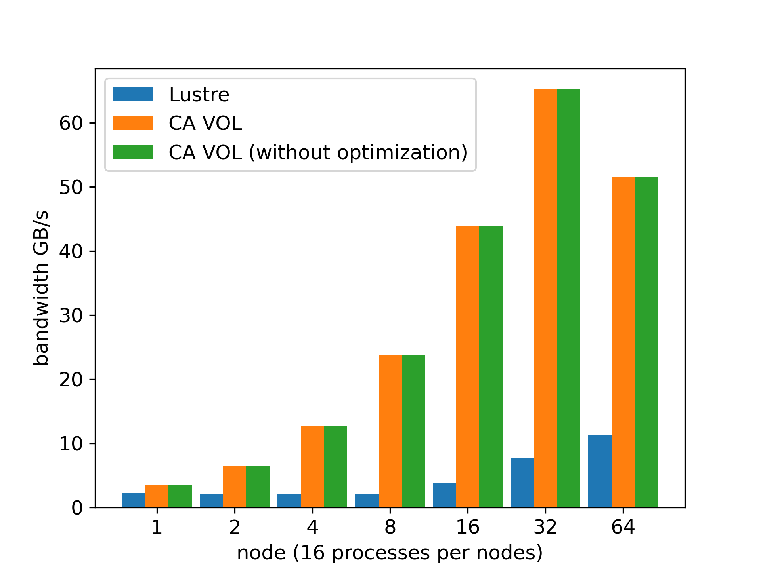
評価(segmented)
higher is better
segmentedなアクセスでは既存と同様の性能
対Lustre比 5倍の性能@64ノード
Notes:
segmentedなアクセスパターンについての評価です．
512KiB以上のチャンクサイズに設定されようとするときは512KiBに丸めているので，非最適化と同様の値となっています．
Dataset dataのみをオフローディングして，残りのデータはLustreに書き込みを行っていますが，それによって，32ノードで対Lustreで8倍の性能，64ノードでは5倍の性能でした．
Dataset dataの部分の書き込みがI/Oで支配的であることがわかります．

Slide 27
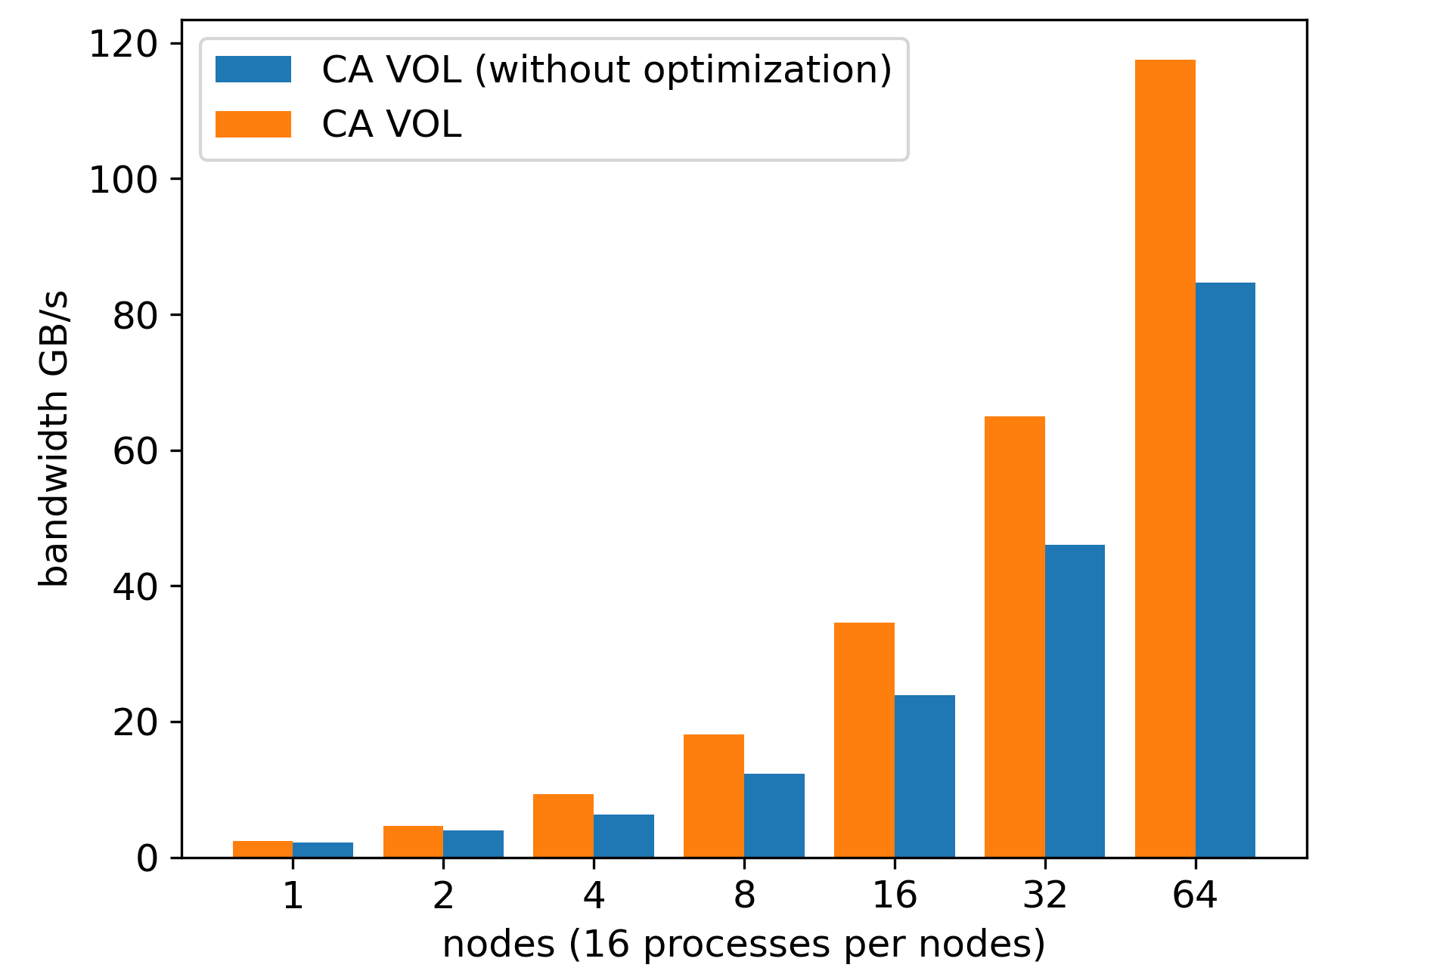
評価(strided)
CA VOLではchunk sizeは64KiBで自動設定
higher is better
コンテキストを活用することで1.4倍の高速化 また，ノード数に対して高いスケーラビリティ
Notes:
次にstridedなアクセスパターンについてです．
Stridedでは，適切なチャンクサイズに分割されていないとき書き込み競合が起きやすいです．
ここでは，コンテキスト，レイアウト情報等に基づいてチャンクサイズを適切に設定しました．
最適なチャンクサイズである64KiBに設定した場合は，512KiB固定の場合と比べて約1.4倍程度，性能が向上しました．

Slide 28
まとめ (課題)
計算性能が指数関数的に向上しているがストレージ性能はそれに追いついておらず，I/Oのがボトルネックになっている．
Virtual Object Layerを使っている既存研究では，データの並び等のコンテキストを使っていない．
Notes:
まとめです．
計算性能がムーアの法則に従って指数関数的に向上しているが，ストレージ性能はそれに追いついておらず，
HPCにおいてI/Oはボトルネックとなっています．
その問題を解決するために，様々なI/Oに関する研究がされています．
Virtual Object Layerで使っている研究では，データの並び等のコンテキストを活かしきれていません．．

Slide 29
まとめ (提案)
データセットの実データをコンテキスト考慮した最適な書き込みを行う，Context-Aware VOL(CA VOL)を提案した
コンテキストを活用すること1.4倍の高速化を実現
Notes:
本研究では，HDF5のVirtual Object Layerの実装中で得ることができる，
データのレイアウト，型情報等を活用し，自動的にロック競合が発生しないチャンクサイズを計算，
最適な粒度でad-hocファイルシステムへの書き込みを行うContext Aware VOL, CA VOLを提案しました．
コンテキストを活用することによってsegmentedアクセスパターンで1.5倍の高速化を実現しました．

Slide 30
まとめ (結論)
I/Oで支配的なのはデータの本体部分であり，その部分を効率的にすることでI/Oの高速化ができる
HDF5のVOLのコンテキストを活用していくことでアプリケーションユーザーに対して負担なく自動的に効率的なI/Oが実現可能
Notes:
I/Oで支配的な部分は実データの書き込み部分であり，その部分を独自の実装に置き換えることで，I/Oの高速化が実現できました．
高レベルI/Oライブラリのコンテキストを活用していくことでアプリケーションユーザーに対して負担なく自動的により効率的なI/Oができると考えられます．

Slide 31
謝辞
本研究の一部は，
JSPS科研費22H00509
国立研究開発法人新エネルギー・産業技術総合開発機構(NEDO) 「ポスト5G情報通信システム基盤強化研究開発事業」(JPNP20017)委託事業
文部科学省「次世代計算基盤に係る調査研究」事業
筑波大学計算科学研究センター学際共同利用プログラム
富士通との特別共同研究
の助成を受けたものです．

Slide 32
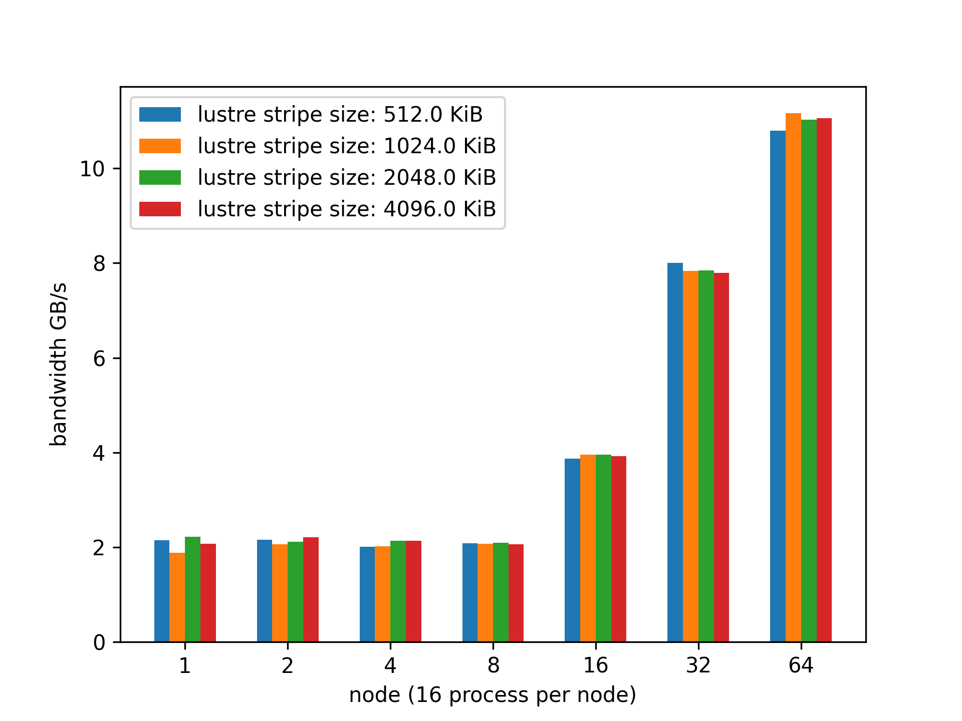
Lustreのstripe sizeを変えたとき
Lustreは2MiBごとにパリティを計算するため 2MiB以下にstripe_sizeを設定しても内部では2MiBにアライメントがされる そのため，バンド幅に変わりがない

Slide 33
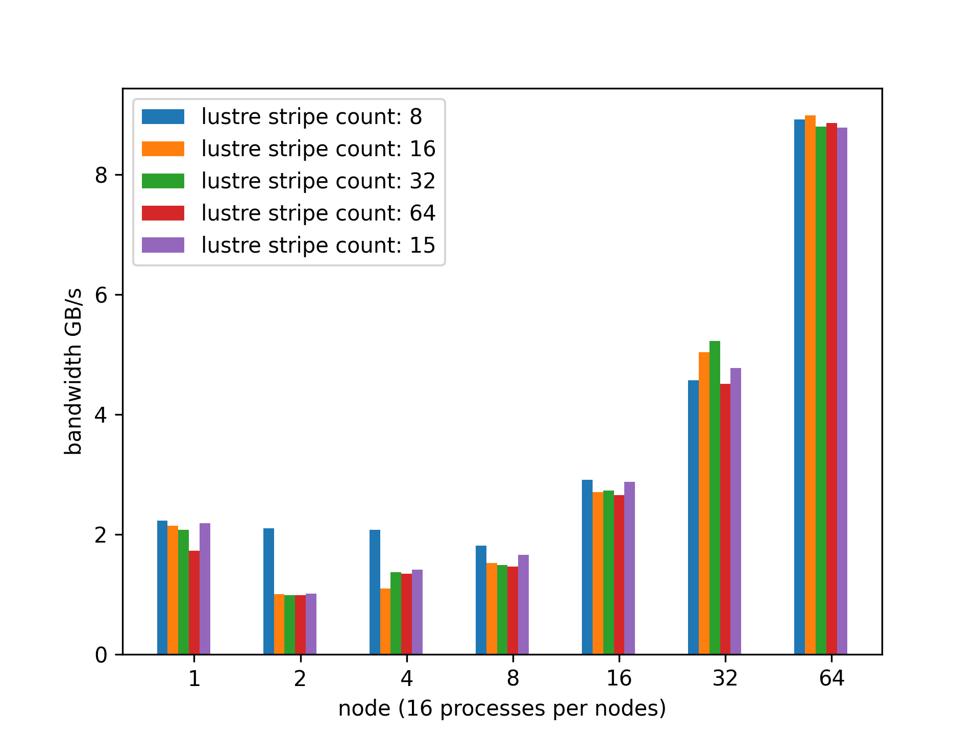
Lustreのstripe countを変えたとき
stripe countは並列の書き込み数を決めるパラーメータ stripe countによってバンド幅の差がほとんどないことから書き込みが競合いしていることが予想される

Slide 34
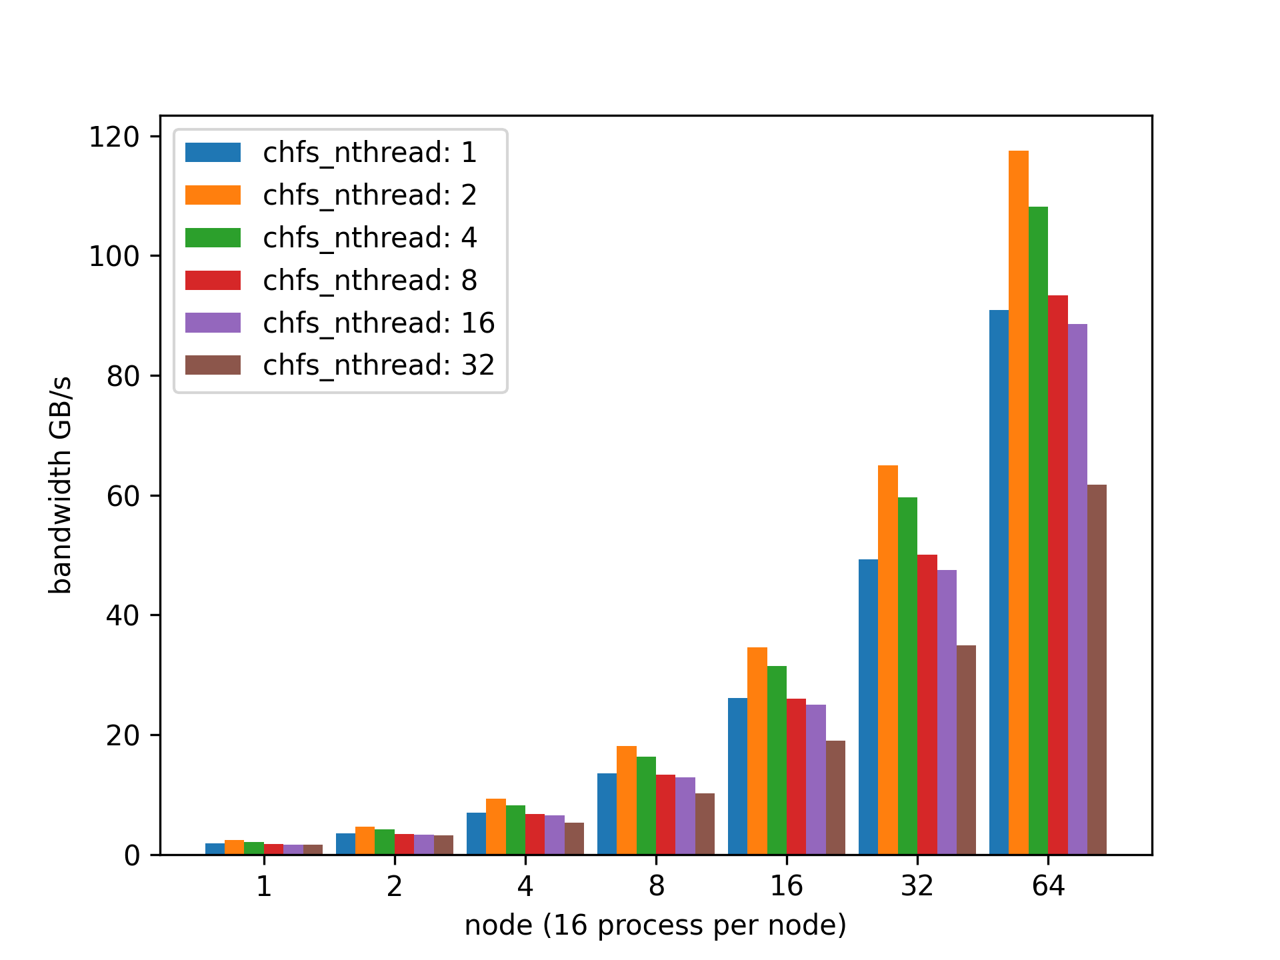
chfsのnthreadsを変えたとき
chfs nthreadはchfs内部でのpmemに対する書き込みを行うスレッドの数 nthread = 2が最速であった

Slide 35
不揮発メモリ
Register
Cache Memory
Main Memory
Hard Disk Drive
NVMe SSD
Non-volatile Memory
Optical Disk / Magnetic Tapes
Persistent Memory
faster than SSD
Byte-addressable
DRAMより容量単価が安く電力性能が良い， SSDより低レイテンシバイト単位でのアクセスが可能
Notes:
本研究で扱うデバイスである，不揮発メモリについて説明します．
図はストレージの階層構造を表しています．
上の方が容量単価が高く，また低レイテンシです．
下の方が容量単価が安く，高レイテンシなデバイスとなっています．
不揮発メモリは，メインメモリとSSDの容量単価やレイテンシの大きなギャップを埋めるデバイスです．
DRAMより容量単価が安く，SSDよりも低レイテンシとなっています．
また特徴的な性質として，メモリであるためブロック単位ではなく，バイト単位でのアクセスが可能となっています．
また，このデバイスは電源が遮断されたとしても，そのメモリに書き込まれたデータは保持されます．
そのため，RDBのディスク，永続的なインメモリデーターベースなど様々な応用法が検討されています．

